Slide 1
Basics of Web Design Web Design techniques and trends

Slide 2
Learning Outcomes
Apply the concept of universal design and accessibility to web pages
Describe web design tech trends + techniques
Apply best practices of web design
AI -source analysis

Slide 3
Web Page Design Browser Compatibility
Web pages do NOT look the same in all the major browsers
Test with current and recent versions of:
Microsoft Edge, Firefox, Chrome, Opera, Safari
Mobile devices
Progressive Enhancement:
Website functions well in browsers commonly used by your target audience
Add enhancements with CSS and/or HTML5 for display in modern browsers

Slide 4
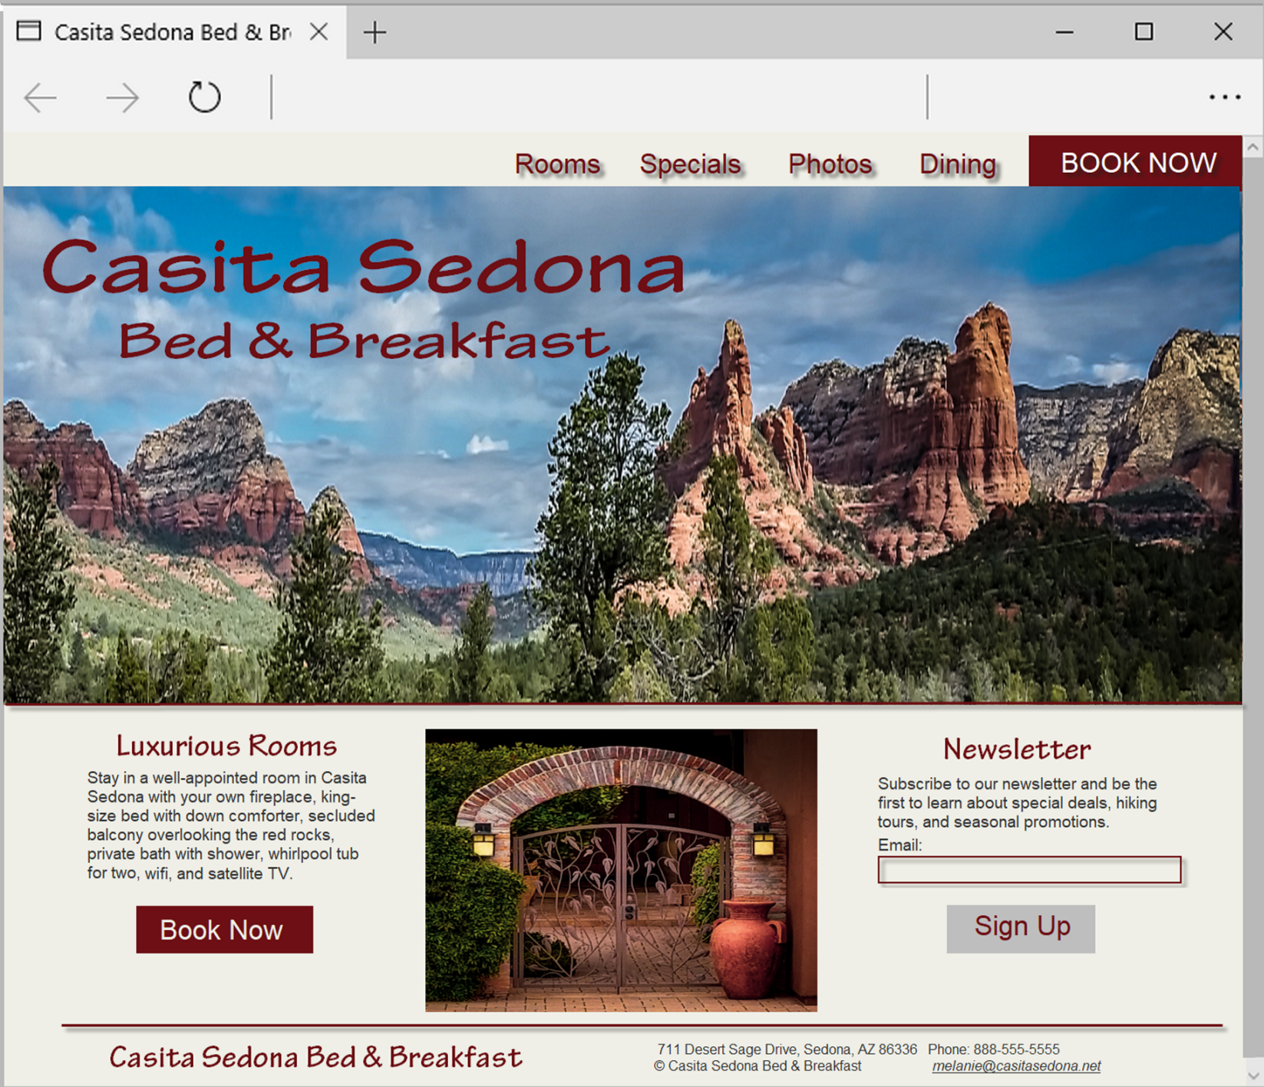


Web Page Design Screen Resolution
Test at various screen resolutions
Test with multiple devices
https://screenresolutiontest.com/

Slide 5
Design to Provide for Accessibility
“The power of the Web is in its universality. Access by everyone regardless of disability is an essential aspect.” – Tim Berners-Lee
Who benefits from increased accessibility?
A person with a physical disability
A person using a slow Internet connection
A person using an old, outdated computer
A person using a mobile phone
Legal Requirement: Section 508
Standards: WCAG 2.0, WCAG 2.1 WCAG 2.2

Slide 6
Design for Accessibility
Web Content Accessibility Guidelines 2.1 (WCAG 2.1)
https://www.w3.org/TR/WCAG21/Overview
https://www.w3.org/WAI/WCAG21/quickref/?versions=2.0
Based on Four Principles (POUR)
Perceivable Content must be easy to see or hear
Operable Interface components in the content must be operable by both mouse and keyboard
Understandable Content and controls must be easy to read and well-organized
Robust. Content use correct syntax and function on popular operating systems, browsers, and assistive technologies.

Slide 7
Design “Easy to Read” Text
Use common fonts:
Arial, Helvetica, Verdana, Times New Roman
Use appropriate text size:
medium, 1em, 100%
Use appropriate line length
Between 50-60 characters is recommended
Use strong contrast between text & background
Use columns instead of wide areas of horizontal text

Slide 8
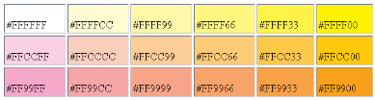
Using Color on Web Pages
Computer monitors display color as intensities of red, green, and blue light
RGB Color
The values of red, green, and blue vary from 0 to 255.
Hexadecimal numbers (base 16) represent these color values.

Slide 9
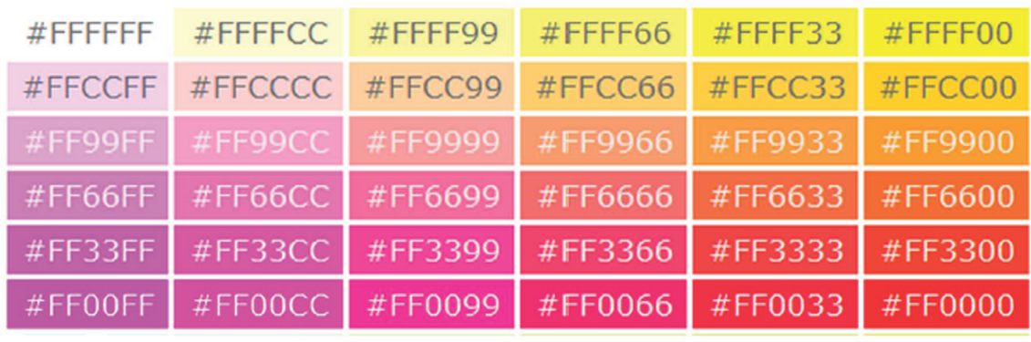
Web Color Palette
A collection of 216 colors
Display the most similar on the Mac and PC platforms
Hex values: 00, 33, 66, 99, CC, FF
Color Chart : https://webdevbasics.net/color

Slide 10
Use of Graphics & Multimedia
File size and dimension matter
Provide for robust navigation
Provide alternate text
Use only necessary multimedia

Slide 11
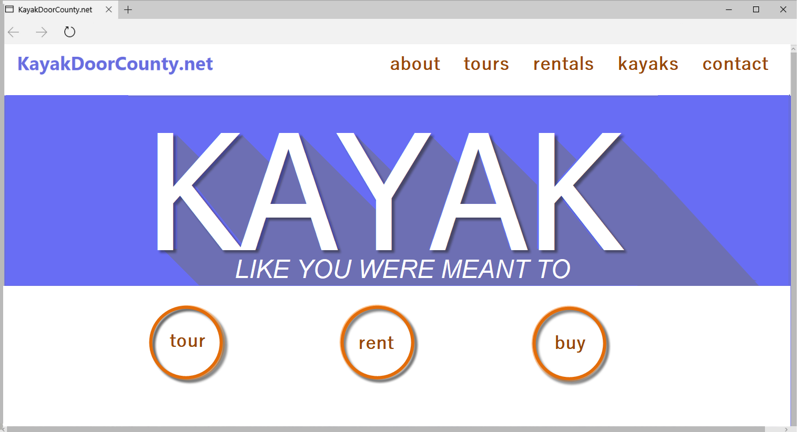
Flat Web Design Trend
Minimalistic design style
Features blocks of color
Often requires vertical scrolling

Slide 12
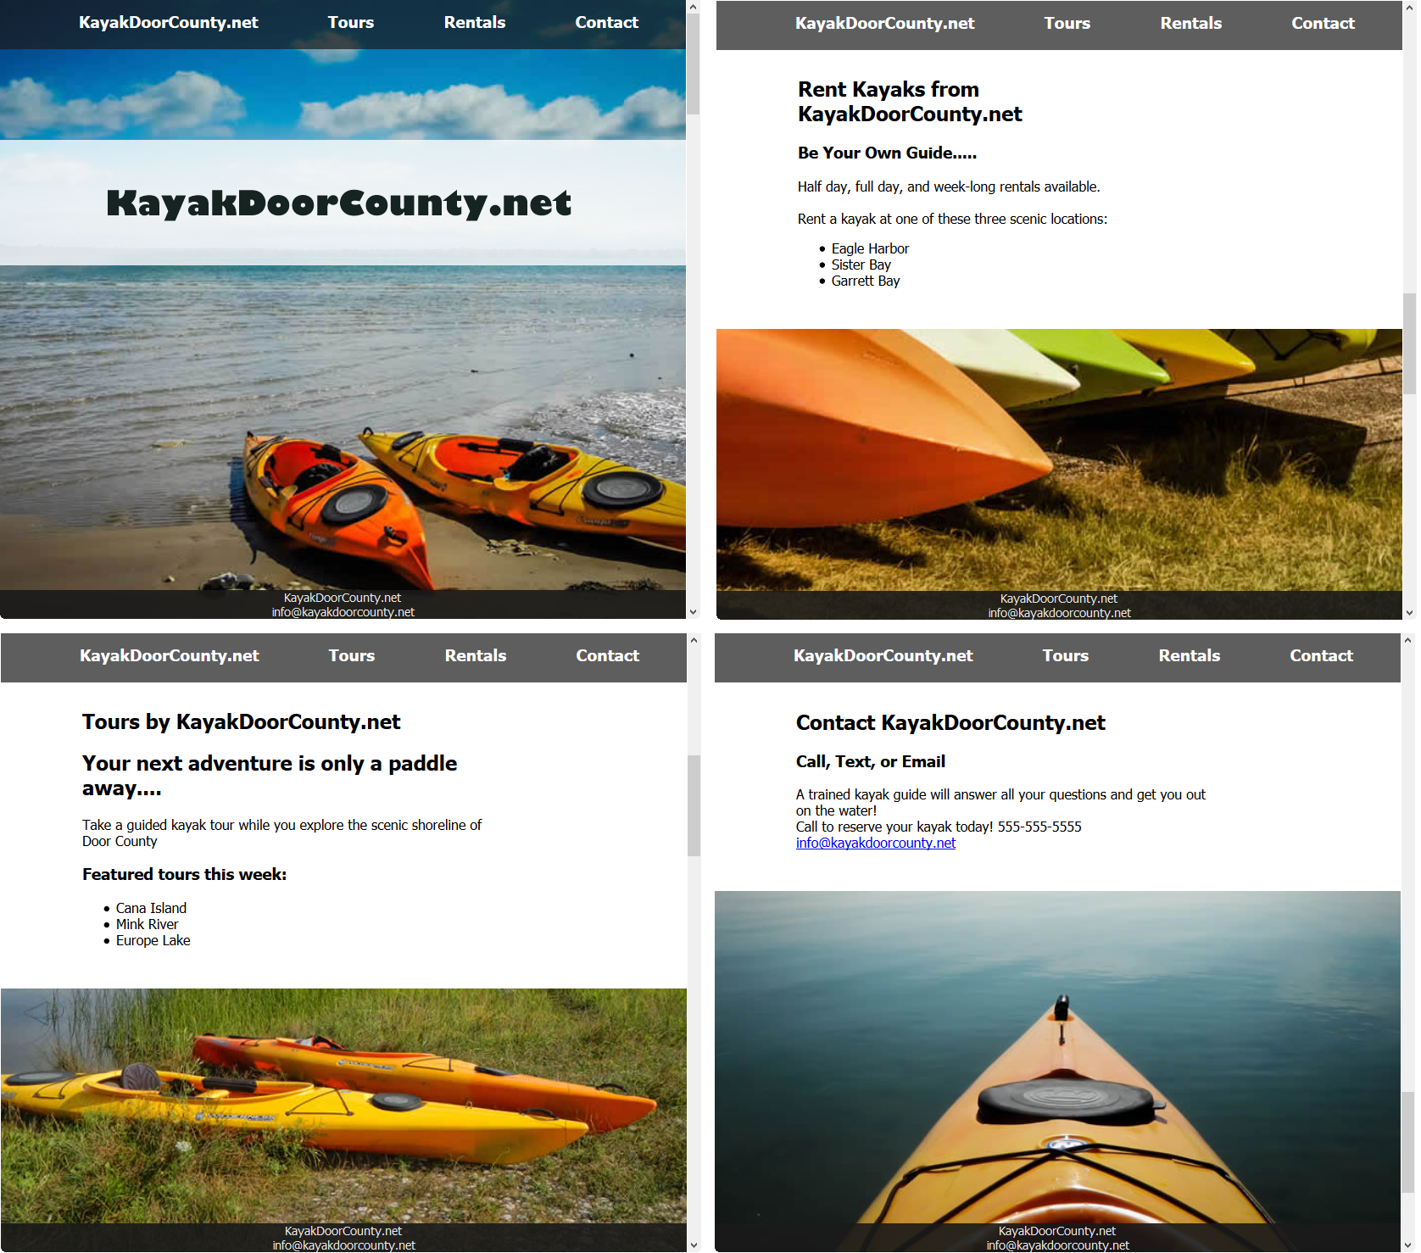
Single Page Website
“One Page Website” Contains one very long page (a single HTML file) with a clearly defined navigation area, usually at the top of the page.
This navigation takes you to specific areas on the page.

Slide 13
Single-page app
Often abbreviated as SPA, is a web application or website that consists of just one HTML page. This single page is loaded initially, and its content is dynamically updated as the user interacts with the app. SPAs use technologies like JavaScript, AJAX, or WebSockets to achieve this seamless user experience without requiring full-page reloads.

Slide 14
Øvelse 1 : AI-generated website (mundtlig)
Du skal nu bygge website,
1. Gå ind på https://app.durable.co/website-builder og følg guiden
2. Når dit website er bygget, så kig sitet igennem, med. Fx bannerbillede, farveskala, kontakformular mm.
3. Er der elementer, som du savner, som måske er på andre hjemmesider du er vant til?
4. Virker siden troværdig?
5. Hvor lang tid vil du skyde på, det vil tage at bygge sådan et site op fra bunden? ( depends on the skills and level)

Slide 15

Øvelse 2: Find the web design technology & trends
Use ChatGPT , Google Bard or MS Bing to research on (5 slides each group)
What is the technology trends of web design in 2023?
What could be the technology trends of web design in 2033?
What is the newest technology and trends in web programming?
Why a multimedia design needs to master web programming?
To develop/program the webpages where does it belong to in the Garrett’s 5 Elements?

Slide 16
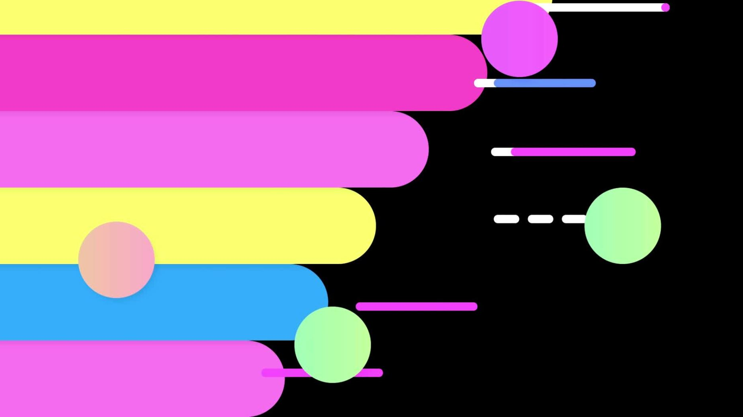
Summary
This lesson introduced you to basic techniques and trends
The choices you make in the use of color, graphics, and text should be based on your particular target audience.

Slide 17

Q&A Uge 38, 39 Case

Slide 18
Gruppe1
Use ChatGPT , Google Bard or MS Bing to research on (5 slides each group)
What is the technology trends of web design in 2023?
Progressive Web Apps, Artificial Intelligence, Jamstack
What could be the technology trends of web design in 2033?
Javascript 2.0, AI Promt, Neurodesign, Holographic Elements, Quantum Computing,
What is the newest technology and trends in web programming?
AI, promt based webdesign
Why a multimedia designer needs to master web programming?
Keep yourself updated, Helps you to be able to design better
To develop/program the webpages where does it belong to in the Garrett’s 5 Elements?
Skeleton

Slide 19
Gruppe 2 Julie, Xenon, Jimmi, Anne
1) Progressive web apps (PWAs), Artificial intelligence and machine learning (AI/ML), Single-page applications (SPAs), Dark mode standardization, Chatbots and virtual assistants, WebAssembly, JavaScript frameworks, Responsive design
2) (AI/ML), VR, metaverse
3) Latest trends: WebAssembly, PWAs, SPAs, serverless, GraphQL, Jamstack, Web Components, animations, blockchain, AI, a11y, containers, real-time web apps.
4) Mastering web programming is essential for multimedia designers to create interactive, cross-platform, and user-friendly multimedia content that meets the demands of today's digital landscape. It empowers designers to have greater control over their projects, enhances their employability, and enables them to stay current with technological advancements in the field.
5) The skeleton plane - In the Skeleton Plane, you translate the design into code, creating the actual structure and functionality of the webpages.

Slide 20
Gruppe 3
Using ChatGPT
What is the technology trends of web design in 2023?
Mobile-first design, minimalistic, dark mode, advanced animation, AI integration (chatbots)
What could be the technology trends of web design in 2033?
AI-Powered Design: AI will personalize web experiences and generate layouts, interactive Elements: VR and AR will bring 3D and interactive elements to websites, Accessibility Focus: Websites will prioritize accessibility and compliance with WCAG (Web Content Accessibility Guidelines) guidelines, Sustainability: Sustainable web design practices will reduce carbon footprints & Dynamic Content: Websites will generate content based on user behaviour.
What is the newest technology and trends in web programming?
JavaScript-rammer: Som React, Angular og Vue.js. WebAssembly (Wasm): Til hurtigere webapplikationer. Progressive Web Apps (PWAs): Forbedrer brugerengagement. Single Page Applications (SPAs): Forbedrer ydeevnen. Serverless Computing: Forenkler serveradministration. GraphQL: Effektiv datahentning. JAMstack: Adskiller frontend fra backend. Webkomponenter: Genanvendelige brugerdefinerede elementer. Containerization og Microservices: Skalerbarhed og bærbarhed. Web 3.0 og blockchain: Decentrale apps (dApps). Webtilgængelighed (A11y): Inkluderende websteder. Kunstig intelligens (AI) og maskinlæring: Forbedrer brugeroplevelsen. Web-sikkerhed: Skærper sikkerhedspraksis.
Why a multimedia design needs to master web programming?
Expand skill set, collaboration, testing, designing

Slide 21
At udvikle eller programmere websteder er en del af Garretts 5 planer inden for brugeroplevelsesdesign. Garrett's 5 planer er en model, der bruges til at forstå og organisere arbejdet i forbindelse med at skabe en god brugeroplevelse. De fem planer er:
Strategisk planlægning: Dette er det øverste niveau af planlægning, hvor du definerer målene og strategien for dit websted. Det er her, du beslutter, hvad webstedet skal opnå, hvem målgruppen er, og hvordan det passer ind i din organisations overordnede strategi.
Omfang og struktur: Denne plan omhandler, hvordan indholdet og funktionerne på webstedet organiseres. Det inkluderer oprettelse af informationsarkitektur, trækken af wireframes og beslutninger om webstedets hierarki og navigation.
Skelet og interaktion: Dette er, hvor webstedets layout og brugergrænseflade designes. Det inkluderer oprettelse af mockups, prototyper og brugergrænsefladedesign. Programmering af webstedet sker normalt på dette plan, da det handler om at oversætte designet til kode.
Overflade: Overfladeplanen drejer sig om det visuelle design af webstedet, herunder farveskemaer, typografi, billeder og andre grafiske elementer. Dette er det plan, hvor du skaber den endelige visuelle identitet for dit websted.
Kontekst: Dette er det endelige trin, hvor du sørger for, at webstedet fungerer i den bredere kontekst af brugerens oplevelse. Det inkluderer tests, fejlfinding og optimering af webstedets ydeevne for at sikre, at det fungerer effektivt og leverer den ønskede brugeroplevelse.
Så at udvikle eller programmere websteder falder primært ind under planerne for "Skelet og interaktion" (plan 3) og i mindre grad "Overflade" (plan 4), da det omhandler både layout og brugergrænsefladedesign og oversættelse af dette design til kode. Det er dog vigtigt at forstå alle fem planer for at skabe en vellykket brugeroplevelse, da de arbejder sammen for at opnå det ønskede resultat.
To develop/program the webpages where does it belong to in the Garrett’s 5 Elements?
At udvikle eller programmere websteder falder primært ind under planerne for "Skelet og interaktion" (plan 3) og i mindre grad "Overflade" (plan 4), da det omhandler både layout og brugergrænsefladedesign og oversættelse af dette design til kode. Det er dog vigtigt at forstå alle fem planer for at skabe en vellykket brugeroplevelse, da de arbejder sammen for at opnå det ønskede resultat.

Slide 22
Gruppe 4 Lene, Meliesan & Jane
Hvad er teknologitendenserne inden for webdesign i 2023?
I 2023 er der nogle nye måder at designe hjemmesider på.
Øget webtilgængelighed: En af de vigtigste tendenser er at gøre hjemmesider mere tilgængelige for alle. Dette betyder, at folk med handicap skal kunne bruge hjemmesider.
Nostalgi: En anden tendens er at bruge nostalgiske designelementer. Dette betyder, at man bruger farver, skrifttyper og illustrationer, der minder om noget fra fortiden.
Kunstig intelligens: En tredje tendens er at bruge kunstig intelligens (AI). AI kan bruges til at skabe mere personlige og engagerende oplevelser for brugerne.
Her er et eksempel på, hvordan AI kan bruges til at gøre hjemmesider mere personlige: Lad os sige, at du er på en hjemmeside, der sælger tøj. Hjemmesiden kan bruge AI til at spore, hvilke produkter du har set på tidligere. Derefter kan hjemmesiden anbefale lignende produkter til dig.
Her er et eksempel på, hvordan AI kan bruges til at gøre hjemmesider mere engagerende: Lad os sige, at du er på en hjemmeside, der lærer dig om dinosaurer. Hjemmesiden kan bruge AI til at vise dig videoer eller animationer, der er relevante for det, du lærer.
Mikrointeraktioner: Brug af elementer som animationer, tooltips og pop-ups til at øge brugervenligheden og engagere brugerne.
Minimalisme: Brug af enkle former, rene linjer og begrænset brug af farver.
Mobilvenlige designs: Brug af responsivt design, så webstedet ser godt ud på alle skærmstørrelser.
Mørk tilstand: Tilbyd en mørk tilstandsversion af webstedet, der er mere behagelig for øjnene og kan spare batteri.

Slide 23
Gruppe 3 fortsat...
3. Er der elementer, som du savner, som måske er på andre hjemmesider du er vant til?
Burgermenu/emner I headeren, ændre I skrifttype og man kan ikke downloade siden.
4. Virker siden troværdig?
Ja, da det ser meget professionelt ud
5. Hvor lang tid vil du skyde på, det vil tage at bygge sådan et site op fra bunden?
Som erfaren programmør kan man lave et site magen til på 1-2 uger.
Da der ikke login-function eller købe-function.

Slide 24
Gruppe 4
Hvad kunne teknologitendenserne inden for webdesign være i 2033?
Virtuel og arugmented reality (VR/AR) vil blive mere udbredt i webdesign. Dette vil give designere mulighed for at skabe mere interaktive og engagerende oplevelser for brugerne.
Machine learning og kunstig intelligens (AI) vil blive brugt til at automatisere opgaver og generere indhold. Dette vil frigive webdesignere til at fokusere på mere kreative aspekter af deres arbejde.
Web 3.0 vil revolutionere internettet ved at gøre det mere brugercentreret og brugervenligt. Dette vil skabe nye muligheder for webdesignere at skabe mere personlige og engagerende oplevelser for brugerne.

Slide 25
Gruppe 4
Hvad er de nyeste teknologier og tendenser inden for webprogrammering?
**** JavaScript kan bruges til at tilføje interaktive elementer til websider, såsom formularer, animationer og spil.
**** React kan bruges til at skabe dynamiske og responsive websider, der opdateres automatisk, når data ændres.
**** TypeScript kan bruges til at gøre koden mere sikker og robust ved at tilføje typeinformationer.
**** GraphQL kan bruges til at anmode om data fra en server på en måde, der er mere effektiv og fleksibel end traditionelle REST-API'er.
**** Serverless computing kan bruges til at bygge og skalere webapplikationer uden at bekymre sig om at administrere servere.
**** Machine learning og kunstig intelligens (AI) kan bruges til at skabe mere personlige og engagerende oplevelser for brugerne, såsom at anbefale produkter eller generere indhold.
**** Web3 kan bruges til at skabe mere sikre og gennemsigtige applikationer, der er ejet og kontrolleret af brugerne.

Slide 26
Gruppe 4
Hvorfor er det vigtigt for en multimediedesigner at beherske webprogrammering? Der er flere grunde til, at det er vigtigt for en multimediedesigner at beherske webprogrammering.
Det giver multimediedesigneren mere kontrol over deres arbejde. Ved at kunne programmere kan multimediedesignere skabe mere komplekse og interaktive weboplevelser. De kan også skabe weboplevelser, der er mere tilpasset de specifikke behov og ønsker af deres kunder.
Det gør multimediedesigneren mere fleksibel. Ved at kunne programmere kan multimediedesignere arbejde på et bredere udvalg af projekter. De kan også arbejde mere selvstændigt og behøver ikke at være afhængige af andre udviklere.
Det gør multimediedesigneren mere eftertragtet på arbejdsmarkedet. Virksomheder er i stigende grad på udkig efter multimediedesignere, der kan programmere. Dette skyldes, at der er et stort behov for weboplevelser, der er både engagerende og effektive.

Slide 27
Gruppe 4
Hvordan passer udviklingen/programmeringen af websteder ind i Garretts 5 Elementer?
Brug af kunstig intelligens udfordrer Garretts 5-planes, da de 5 faser smelter sammen ved brug af disse værktøjer og de menneskelige overvejelser derfor går tabt.
Kvaliteten, etiske overvejelser mm. bag en hjemmeside kan gå tabt ved brug af kunstig intelligens. Det er væsentligt at webdesigneren forholder sig kritisk hertil.

Slide 28
Gruppe 5
Øvelse 2:
One of the biggest trends of 2023 is AI (Artificial intelligence), which transform companies and makes machines able to learn and make decisions like humans. Automation
Potential web trends in 2033:
Privacy-First Design: With increasing concerns about data privacy, web design in 2033 may prioritize privacy by design, strong encryption, decentralized data storage, user-controlled data sharing
Even more advanced AI and AGI(Artificial General Intelligence), which can perform tasks at human level or beyond.
3. Trends in web-programming: Serverless computing, Javascript frameworks etc.
4. In summary, mastering web programming empowers multimedia designers to create more versatile, interactive, and user-friendly content. It broadens their skill set, enhances their career prospects, and allows them to tackle a wider range of multimedia projects effectively.
5. Web development primarily falls under the "Structure" and "Scope" elements in Garrett's framework

